Slide 1
Trouwplanner architectuur
Gegevensmodel
Common ground lagen
Informatiearchitectuur
Sprint 2
Versie 0.3

Slide 2
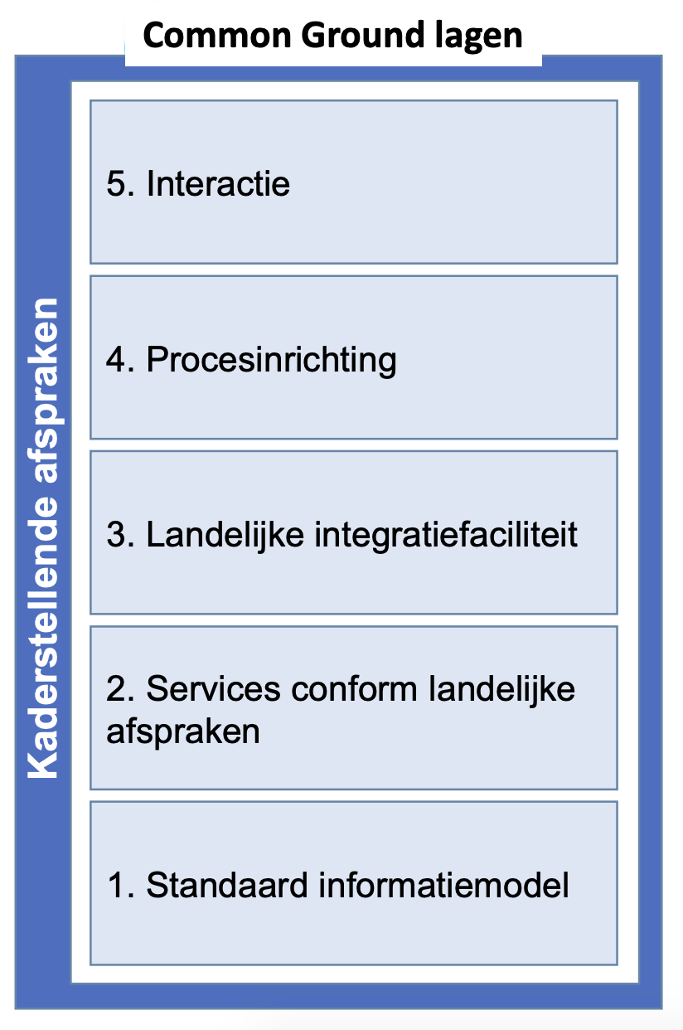
Trouwplanner
- webbased software, demo, geen primaire focus
- open code, open ontwikkelsoftware
- aansluiten op API laag 2 (via NLX)
- ontwikkeld door scrumteam
- standaardisatie waar gemene deler gemeenten
- configurabel waar specialisatie gemeenten
- NLX (sprint xx)
- TODO: invulling aan netwerkbeveiliging, netwerkmonitoring, gateway of dienstencatalogus
- API volgens OAS3.0 / (geo)JSON / Linked Data
- API volgens API/URI strategie Omgevingswet
- API ontwikkeld door scrumteam
- API aansluiten op API's van top 3 leveranciers gem.
- Hergebruik bestaande IM van basisregistraties (RSGB, RGBZ)
- Hergebruik bestaande IM van implementatie trouwplanner
door gemeente Utrecht
- Standaardisatie waar gemene deler gemeenten

Slide 3
Trouwplanner
Webformulier
Proces Logica
Services
Informatiemodel
Trouwplanner
NLX
Basisgegevens API
Burgerzaken API
Centric, Procura, Pink
(lokaal & LV)
BAG, NHR, BRP
RSGB / LO-GBA
StUF-BG

Slide 4
Systemen, NLX en IRMA
NLX Insights
(presentatie gegevensverwerkingen)
Webformulier
IRMA-app
Andere gebruikers
Proces Logica
Services
NLX inway
NLX outway
NLX outway
NLX inway
LV – BRP
LV – BAG
LV - NHR
HRM systeem
API
- is er niet -
API
Burgerzaken-systeem
API
Afsprakensysteem API
Zaak- en document-systeem
API

Slide 5
Systemen en data
Webformulier
Proces Logica
Services
LV – BRP
LV – BAG
LV - NHR
HRM systeem
API
- is er niet -
API
Burgerzaken-systeem
API
Afsprakensysteem API
Zaak- en document-systeem
API
Personen
Organisatie
Medewerker
BABS
Klant
Getuige
Partner
Akte
Bijlagen
Reservering
Voornemen
Beschikbare
Dag&Tijd
Zaak
Zaaktype
Document
Adressen
Dienst
Bedrijven
Locatie
Afspraak
Klant

Slide 6
Persoon (BRP)
- naam
Medewerker
-omschrijving
-foto
Beschikbaarheid
- datum/tijd
- tijdslot
Agenda
- titel
Klant
- naam
Afspraak
- titel
- datum/tijd
- creatiedatum
- notities
Getuige
- naam
Dienst / product
- titel
- kosten
- soort verbinding
(ex)Partner
Ouder
Kind
- naam
Factuur
- kosten
(trouw)Locatie
- ID's (BAG/NHR)
- geometrie
(indien vrije locatie)
- wijzigingsdatum
Vestiging/ Handelsnaam
(NHR)
- handelsnaam
Nummeraanduiding / openbareruimte
(BAG)
- straatnaam
- huisnr
- huisletter
-postcode
ZDS …
Zaak, zaaktype, zaakobject enz.
Verblijfsobject
(BAG)
- geometrie
basisregistratie

Slide 7
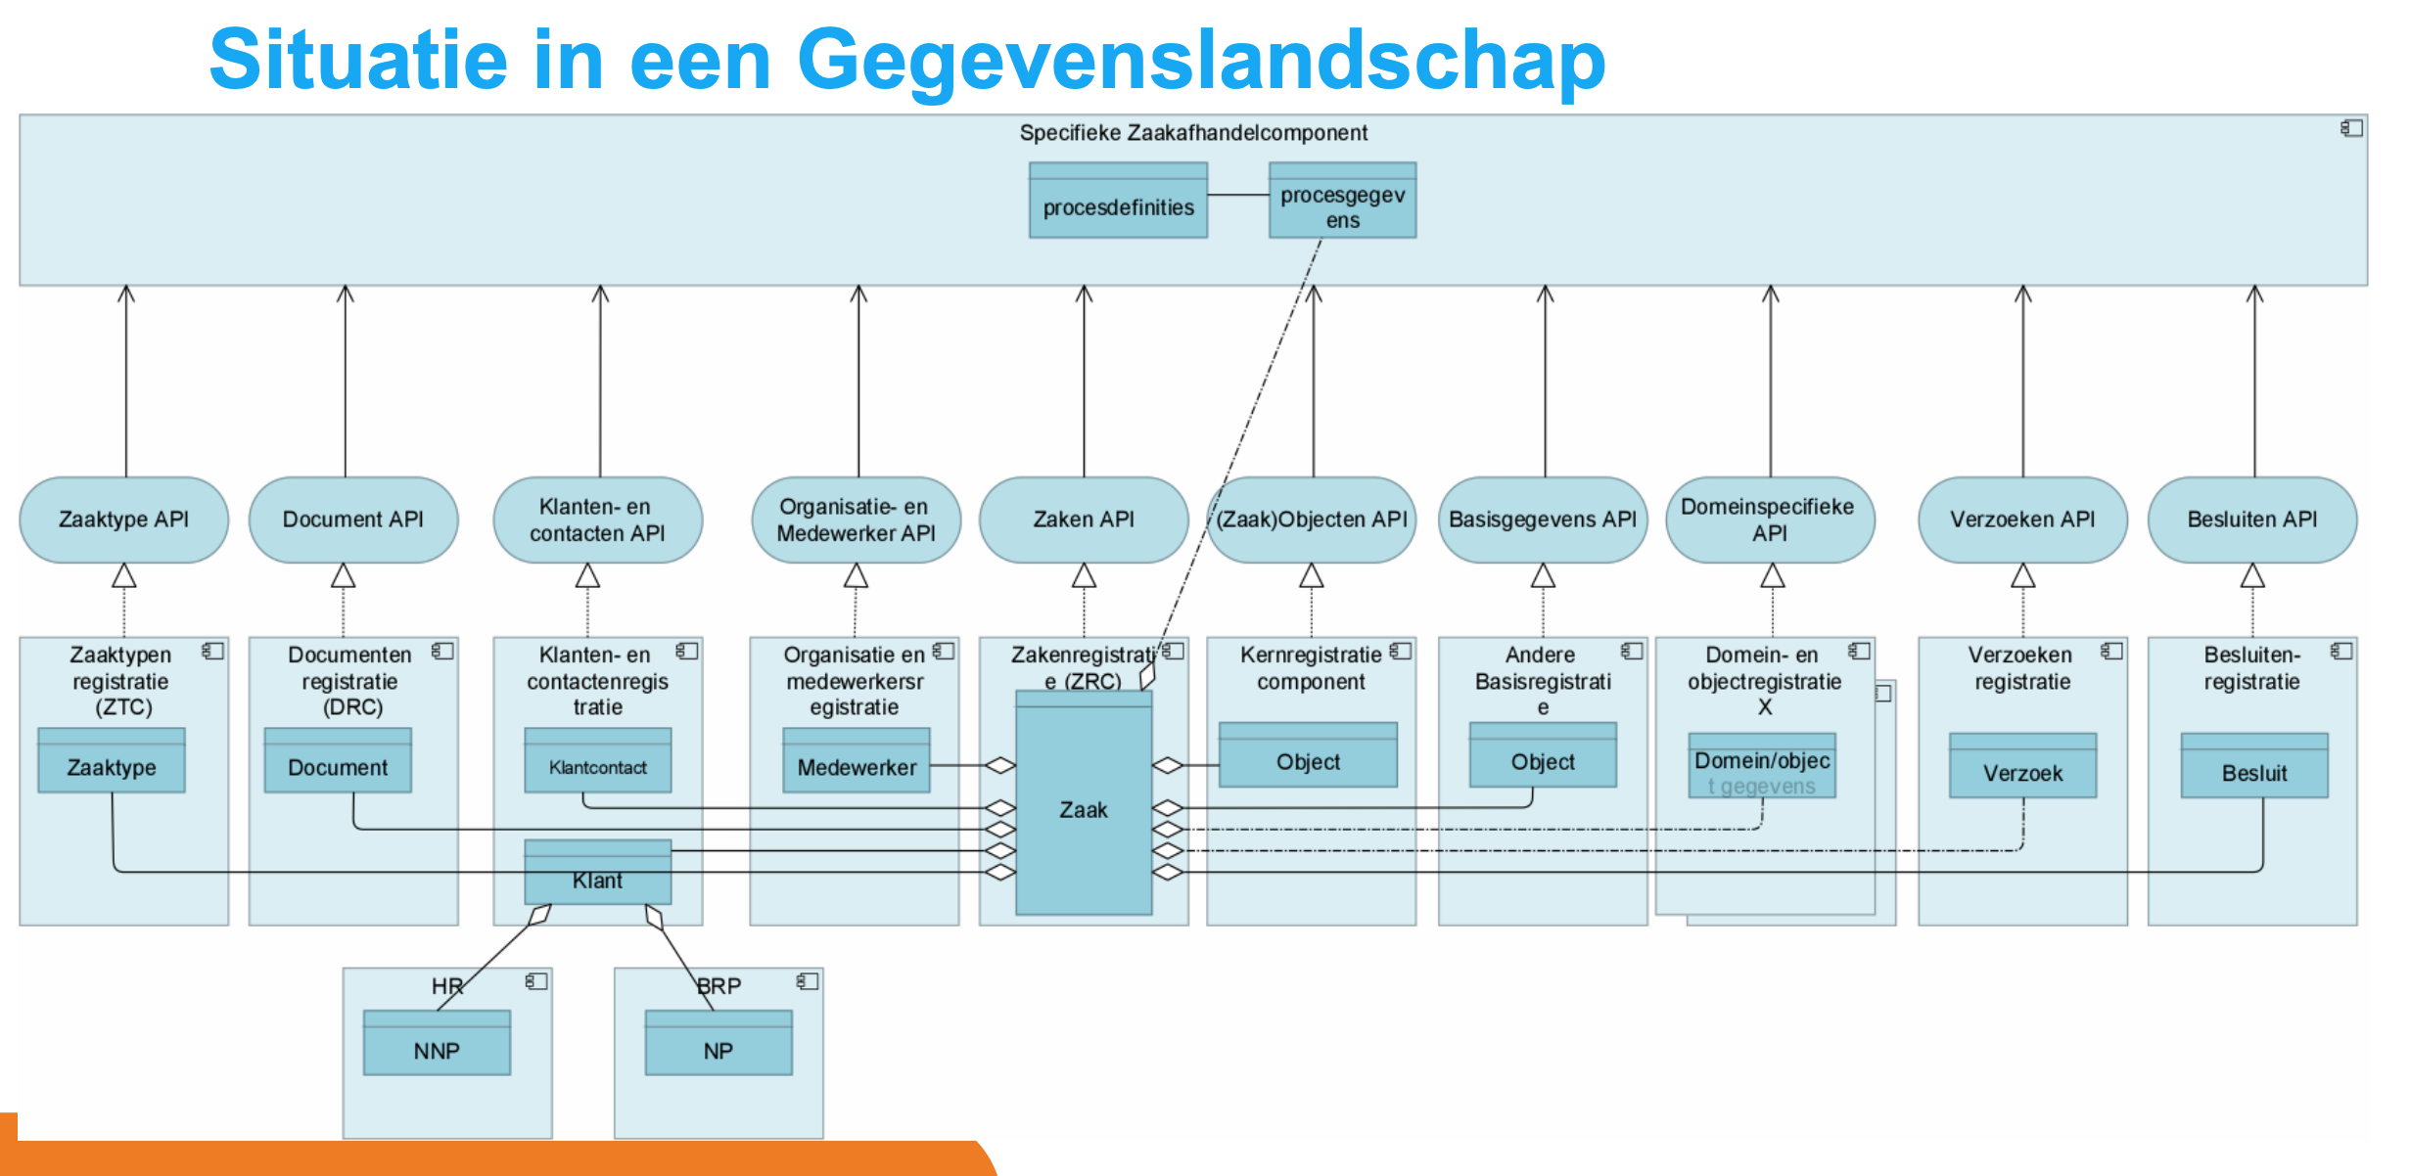
Zaakgericht werken – common ground

Slide 8
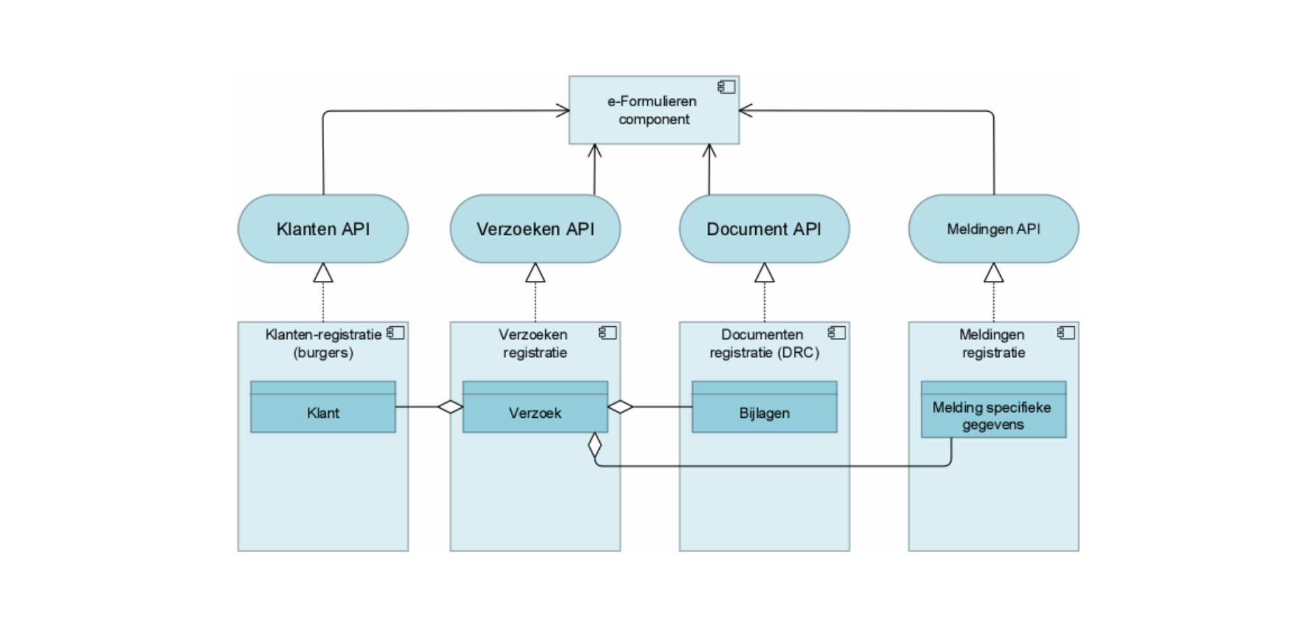
Relatie verzoek – zaak (e-form)

Slide 9
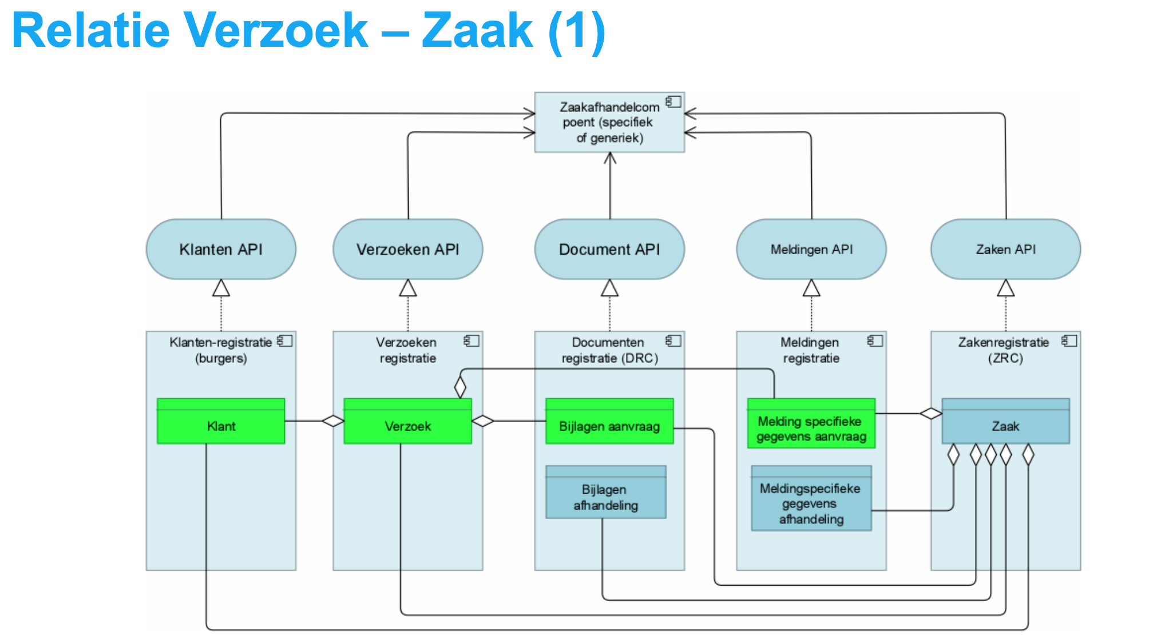

Slide 10
Openstaande vragen
Losstaande DEMO referentieimplementatie naast bestaande/legacy-systemen gemeenten?
Waar hosten eindproduct?
Waar ontwikkelen (hosting van travis, codedov, docker-deploy)?
Aansluiting IM van ZDS en anderen.

Slide 11
archief

Slide 12
Indienen huwelijksaanvraag
Userstories Scrum xx
- API GEEN eigen opslag
- WEL aansluiting op gemeentelijke systemen
- direct bij bron afnemen
A1. Trouwplanner component
Afnemer
Afspraak maken
A2. NLX inway/outway
Loggen gegevensvraag
API catalogus
Webservices, OAS 3.0, API/URI compliant / ZDS2.0
A2. API component
Klant, medewerker, afspraak, agenda, locatie, beschikbaarheid
Basisregistraties: BAG/NHR/BRP
Distributie
1) ophalen zaakID
2) ophalen zaaktype + URL afhandelend systeem
3) versturen aanvraag naar zaakafhandelcomponent
A5. ESB component
Translatie
Webservices standaarden specifieke LV
Webservices ZDS
A3. Registratiecomponenten
A4. Registratiecomponenten landelijk
A3. Registratiecomponent Zaak, Zaaktype & Documenten
Bron
Leveranciers Centric, pink, roccade, procura
LV-BAG, LV-BRP, LV-NHR
Leveranciers Circle/ Djuma

